Slide 1
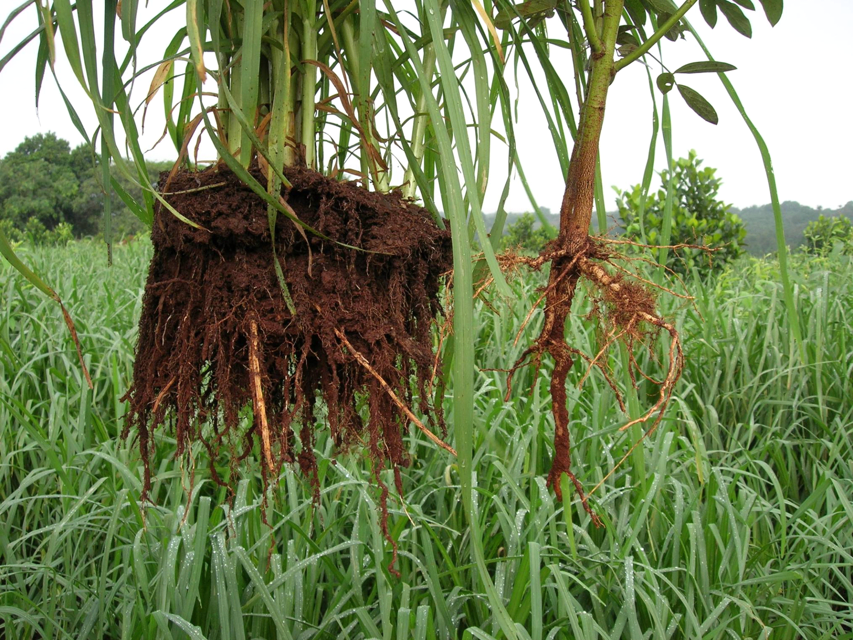
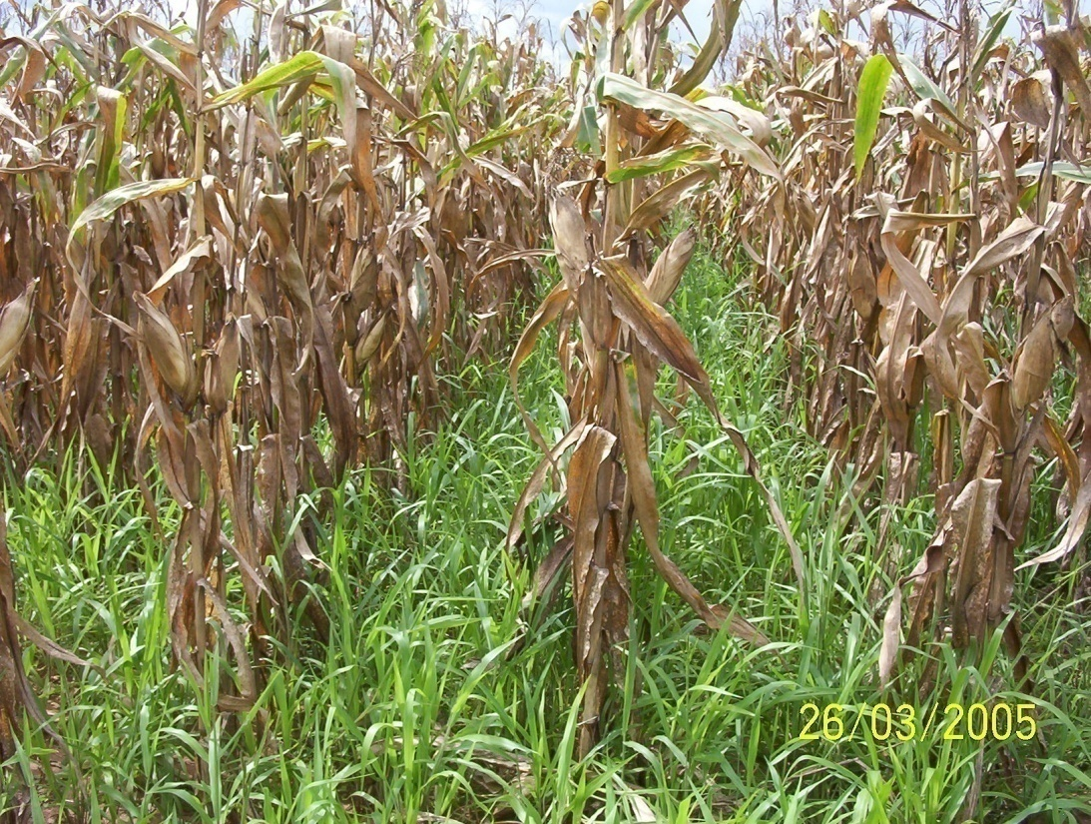
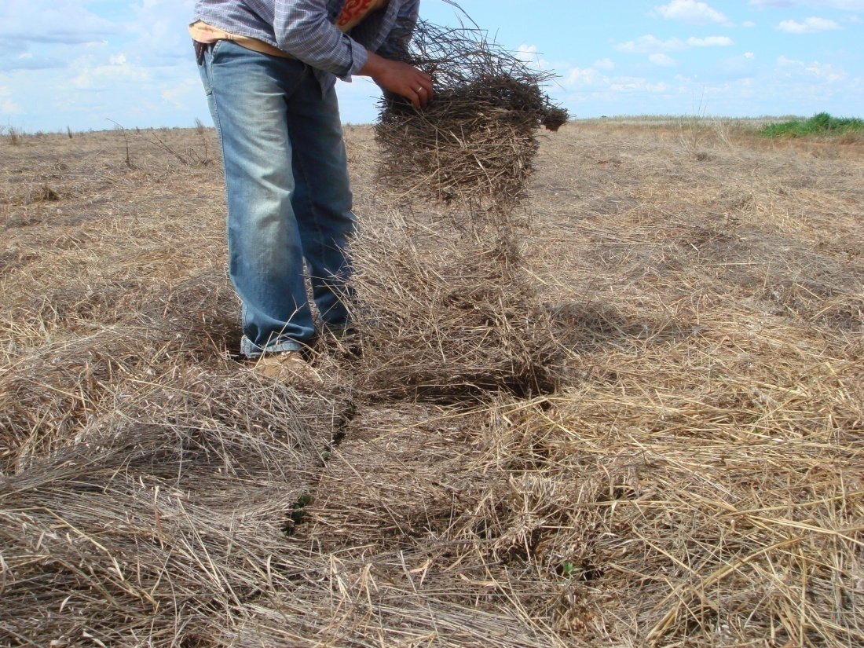
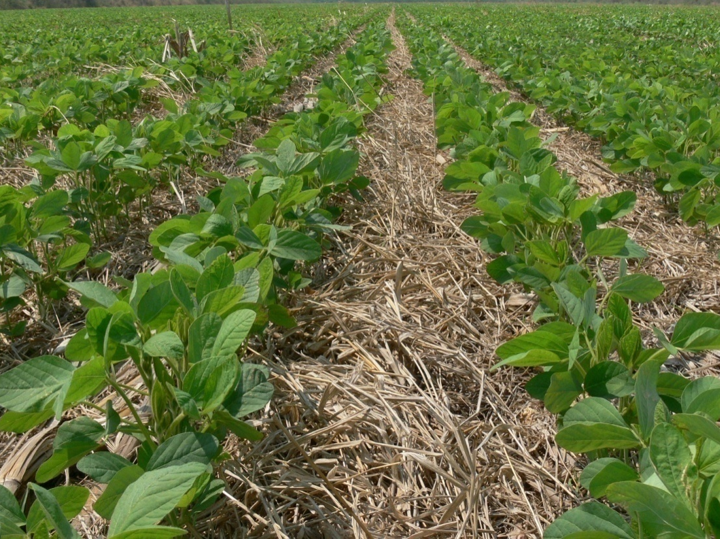

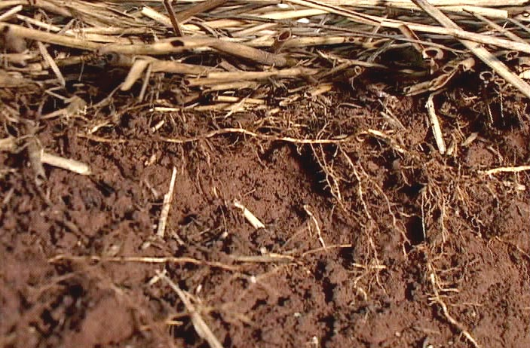
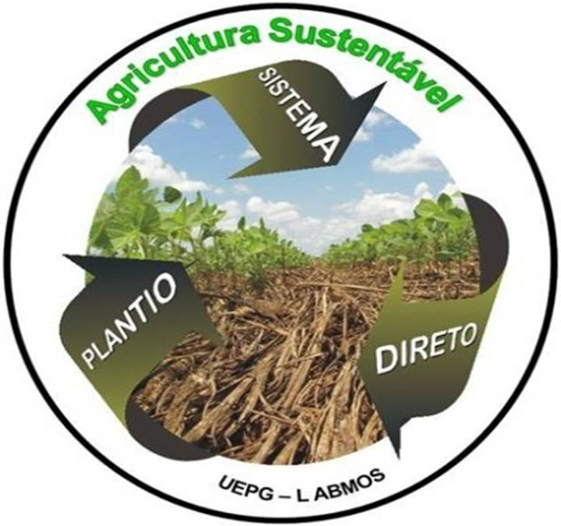
Manejo da matéria orgânica em sistema plantio direto
Prof. João Carlos de Moraes Sá
Pé de Galinha; Guandú – Foto cedida por Lucien Séguy

Slide 2
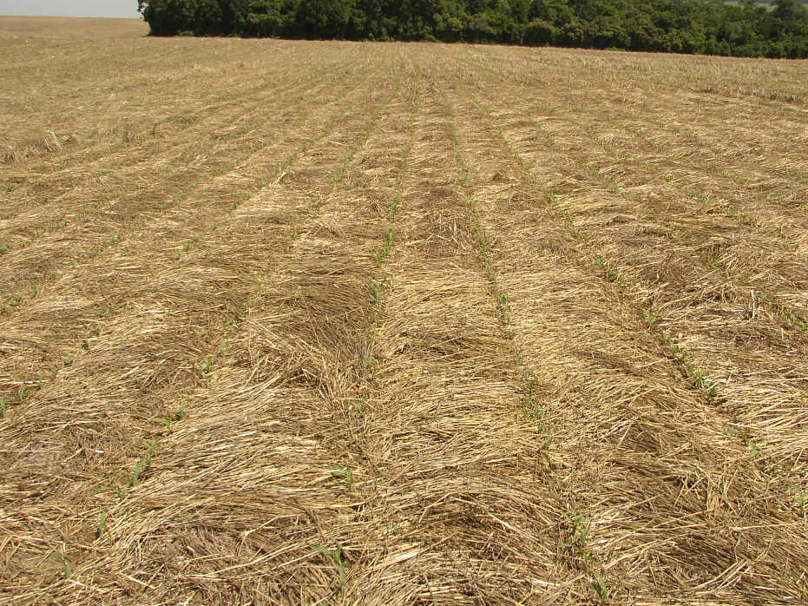
SUMÁRIO
Plantio direto: evolução da área cultivada e estado atual da qualidade do sistema no Território Nacional
A redistribuição do C dos resíduos culturais nos compartimentos de C do solo
A proteção do C nos agregados
O acúmulo de C em função dos sistemas de produção em regiões sub-tropicais e tropicais
Potencial global do SPD na mitigação das mudanças climáticas
Considerações finais

Slide 3
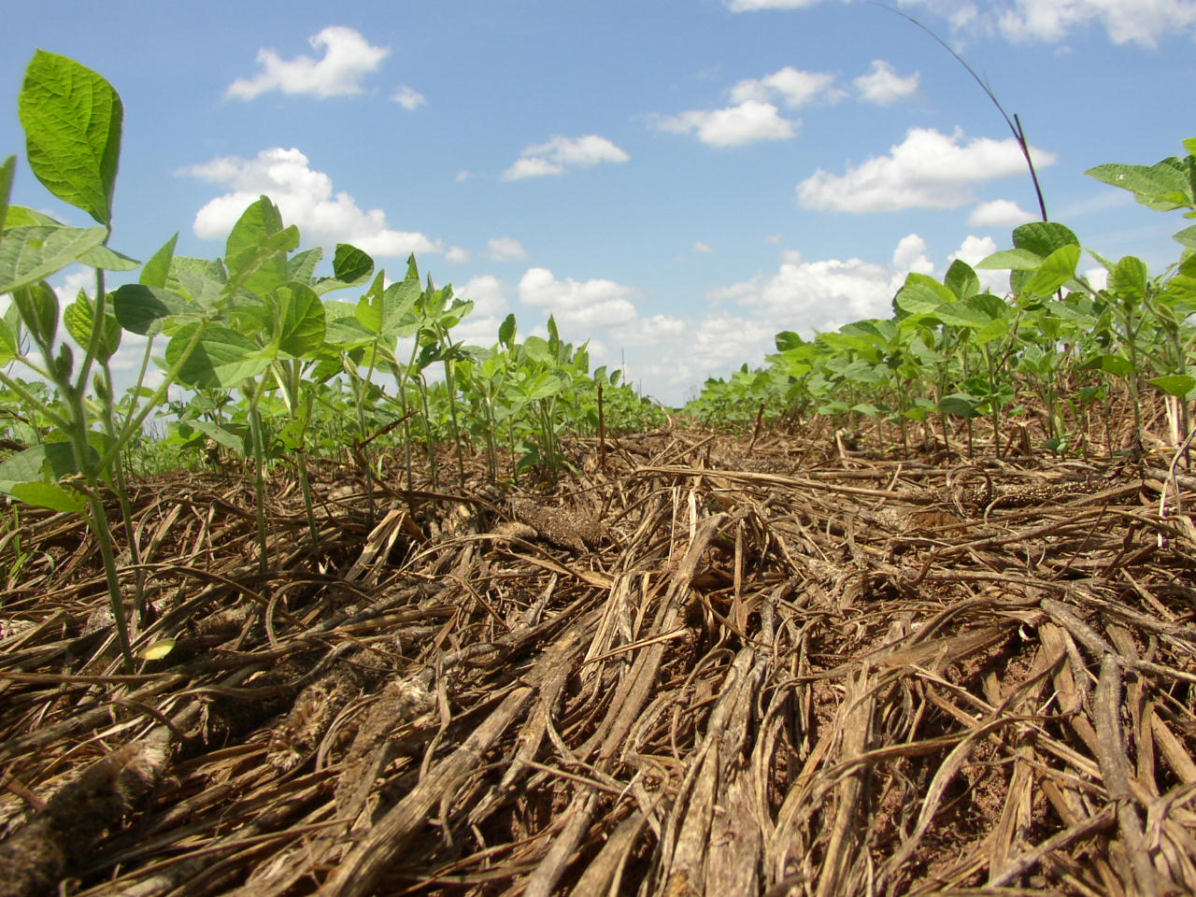

Evolução da área de Plantio Direto no Brasil
35,5 vezes
35,5 milhões
25 anos
Milhões de ha
1,0 milhão
23 anos

Slide 4
Evolução da área de Plantio Direto no Brasil
0,54 x
Tx. Exp.
1,07 Mha ano⁻¹
6,8 x
Tx. Exp.
1,98 Mha ano⁻¹
6,4 x
Milhões de ha
Tx. Exp.
0,289 Mha ano⁻¹
Projeção 2050 = 73,02 Mha
Tx. Expansão
0,045 Mha ano⁻¹
Anos
Fonte:

Slide 5
Porcentagem da área por região climática em função do
tempo de adoção do SPD
Ano | Tempo de adoção em PD | Região 1 |  | Região 2 |  | Região 3 |  | Região 4
 |  | Frio-Úmido |  | Ameno-Úmido |  | Quente-SU |  | Quente-Seco
2010 | 0 - 5 | 2 |  | 3 |  | 12 |  | 36
 | 5 - 10 | 11 |  | 20 |  | 41 |  | 19
 | 11 - 15 | 25 |  | 32 |  | 23 |  | 19
 | 16 – 20 | 27 |  | 22 |  | 21 |  | 21
 | > 20 | 35 |  | 23 |  | 3 |  | 4
2015 | 0 - 5 | 8 |  | 11 |  | 22 |  | 30
 | 5 - 10 | 13 |  | 11 |  | 26 |  | 32
 | 11 - 15 | 13 |  | 15 |  | 18 |  | 17
 | 16 – 20 | 28 |  | 19 |  | 21 |  | 11
 | > 20 | 40 |  | 43 |  | 12 |  | 11
Região 1 = RS, SC, PR; Região 2 = Parte do PR, MS e SP; Região 3 = MS, SP, MG e GO; Região 4 = TO, BA, MA, PI e parte de GO
Fonte: Projeto Rally da safra. Fundação Agrisus; Agroconsult, 2016

Slide 6
Situação da porcentagem de cobertura do solo por região climática em lavouras de soja sob plantio direto
Ano | Cobertura do solo | Região 1 |  | Região 2 |  | Região 3 |  | Região 4
 |  | Frio-Úmido |  | Ameno-Úmido |  | Quente-SU |  | Quente-Seco
2007 | Pouco resíduo (1 – 15%) | 9 |  | 13 |  | 30 |  | 32
 | Médio resíduo (15 – 40%) | 11 |  | 27 |  | 29 |  | 11
 | Muito resíduo (40 – 100%) | 63 |  | 32 |  | 29 |  | 36
 | Sem resíduo | 17 |  | 28 |  | 12 |  | 21
 | Num. observações | 123 |  | 146 |  | 403 |  | 114
2011 | Pouco resíduo (1 – 15%) | 6 |  | 5 |  | 16 |  | 25
 | Médio resíduo (15 – 40%) | 36 |  | 31 |  | 42 |  | 19
 | Muito resíduo (40 – 100%) | 51 |  | 54 |  | 28 |  | 26
 | Sem resíduo | 2 |  | 9 |  | 15 |  | 30
 | Num. observações | 154 |  | 183 |  | 536 |  | 179
2015 | Pouco resíduo (1 – 15%) | 7 |  | 13 |  | 13 |  | 14
 | Médio resíduo (15 – 40%) | 19 |  | 37 |  | 22 |  | 20
 | Muito resíduo (40 – 100%) | 68 |  | 46 |  | 56 |  | 44
 | Sem resíduo | 6 |  | 4 |  | 10 |  | 22
 | Num. observações | 248 |  | 141 |  | 358 |  | 140
Região 1 = RS, SC, PR; Região 2 = Parte do PR, MS e SP; Região 3 = MS, SP, MG e GO; Região 4 = TO, BA, MA, PI e parte de GO
Fonte: Projeto Rally da safra. Fundação Agrisus; Agroconsult, 2016

Slide 7
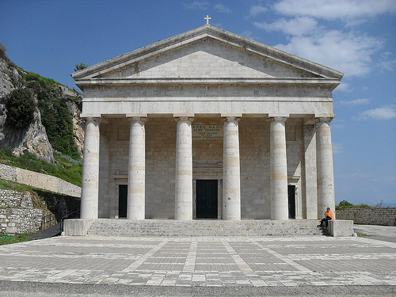
Quando o plantio direto é considerado um sistema?
Cobertura Permanente do solo
Minimo Revolvimento do solo
Diversidade na rotação de culturas
Pilares do SPD
Fonte: Adaptado de FAO, 2014

Slide 8
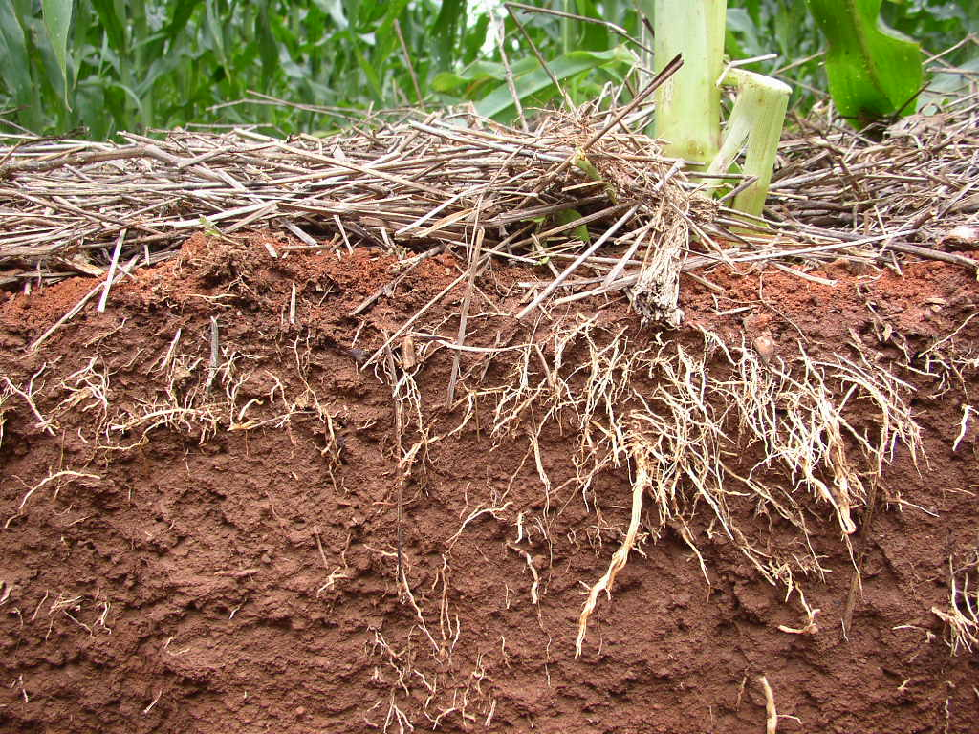
Balanço de C no SPD

Slide 9
Balanço de C=
❶
❷
❸
❹
C fotossintese -
[( C respirção das plantas + C respiração do solo)
+ ( C erosão + C lixiviado)]
Adição de C
Saída de C
Biomassa
(Resíduos culturais)
CO₂ liberado + C transportado e lixiviado
C perdas
❺
COT = C-Biomassa – Perdas-C
C convertido dos RC convertidos em COT

Slide 10
Como ocorre a redistribuição do C dos residuos culturais para os compartimentos de C do solo?

Slide 11
Fluxo de C para as camadas inferiores
Zona de contato
Agrupa as partículas dispersas, microestruturas e microagregados
Formação de macroagregados estáveis: Proteção fisica, quimica e bioquimica do C

Slide 12
Acúmulo de C orgânico, mineralização e imobilização de N nas fases de evolução do SPD (Sá, 2004)
Fase
inicial
Fase de transição
Fase de consolidação
Fase de manutenção
Baixo acúmulo de palhada e elevada decomposição
I < M
Elevado acúmulo de palhada na superfície e acúmulo de C e aumento da CTC
Conteúdo de Carbono
Maior exigência de N mineral nas culturas de milho, sorgo, trigo e algodão
I ≤ M - I < M
Redução da resposta a N mineral; aumento do armazenamento de água e ciclagem de nutrientes
I ≤ M
I > M
I = imobilização M = mineralização
5
10
20
Tempo de adoção de PD (anos)

Slide 13
Microbial C increase SOC stock as a function
of duration of NT
NT-22
NT-10
NT-20
CT-22
Sá and Lal, 2009. Soil & Tillage Research, v.103:46-56

Slide 14
0,369 Mg Cmic para 1Mg COT
0,036 Mg Nmic para 1Mg COT

Slide 15
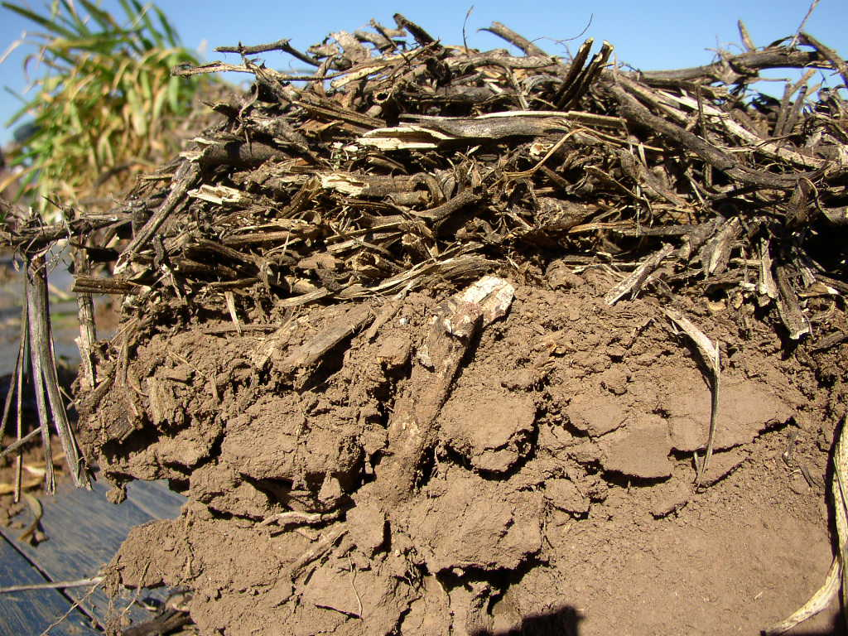
Porcentagem de carbono orgânico total (COT) e carbono orgânico particulado (COP) nas classes de agregados
Classe | Profundidade | Compartimento |  | Classe de agregado, mm
textural | de coleta, cm | da MOS |  | 19-8 | 8-4 | 4-2 | 2-1 | 1-0,5 | 0,5 – 0,25
Média | 0-5 | COT |  | 86,36 | 2,66 | 2,00 | 2,27 | 2,97 | 3,15
 |  | COP |  | 52,53 | 9,95 | 10,06 | 8,30 | 7,33 | 11,82
 | 5-20 | COT |  | 85,59 | 2,80 | 2,34 | 2,43 | 3,62 | 3,23
 |  | COP |  | 60,96 | 8,31 | 9,38 | 4,34 | 7,27 | 9,74
Argilosa | 0- 5 | COT |  | 83,98 | 3,06 | 3,00 | 2,75 | 3,53 | 3,69
 |  | COP |  | 64,36 | 7,49 | 7,06 | 6,20 | 7,70 | 7,18
 | 5-20 | COT |  | 85,93 | 3,16 | 2,75 | 2,62 | 2,92 | 2,61
 |  | COP |  | 67,85 | 8,83 | 6,98 | 6,02 | 4,21 | 6,11
Fonte: De Oliveira Ferreira, Sá et al., 2012. Ciência Rural, v.42:645-652

Slide 16
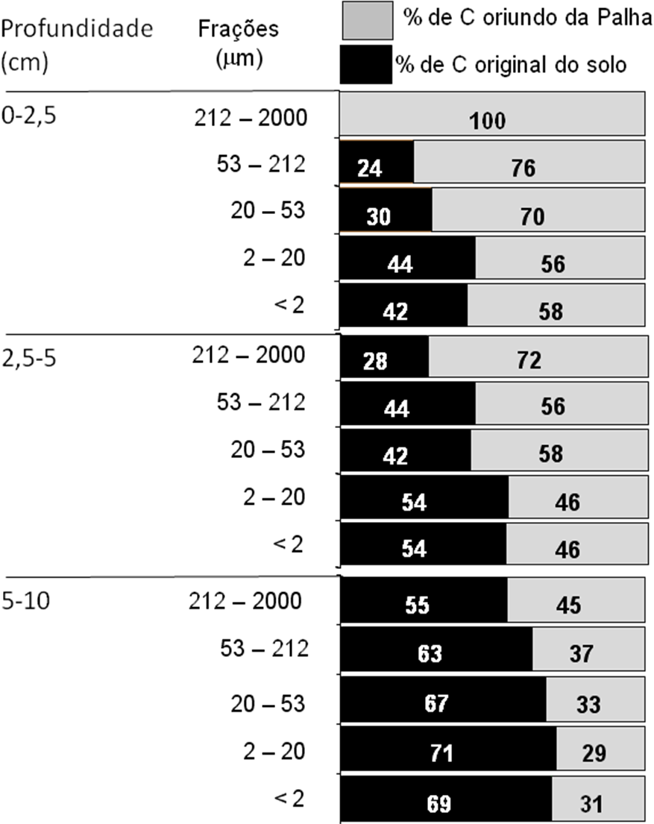
Prof.
(cm)
Frações granul., µm
% de C originado dos resíduos culturais
% de C original do solo
0 – 2.5
% de C oriundo dos resíduos culturais e convertidos em C orgânico do solo (barra cinza) e % de C original do solo (barra preta) em um Latossolo Vermelho argiloso a 22 anos em plantio direto contínuo.
Source: Sá, Cerri, Lal et al., 2001. Soil Sci. Soc. Am. J, v.65:1486-1499

Slide 17
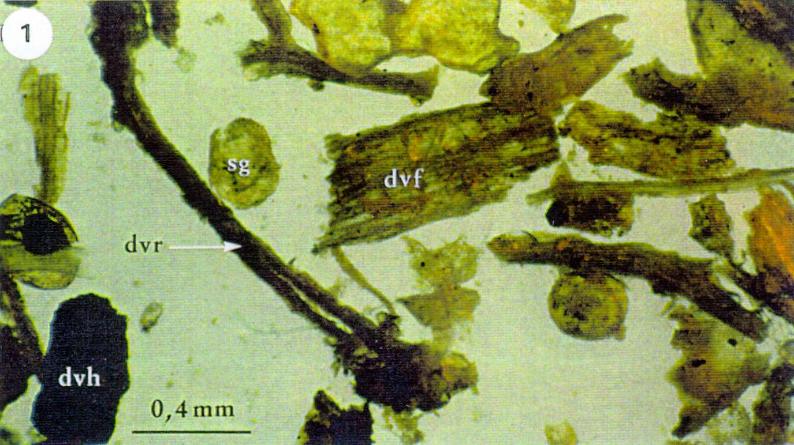
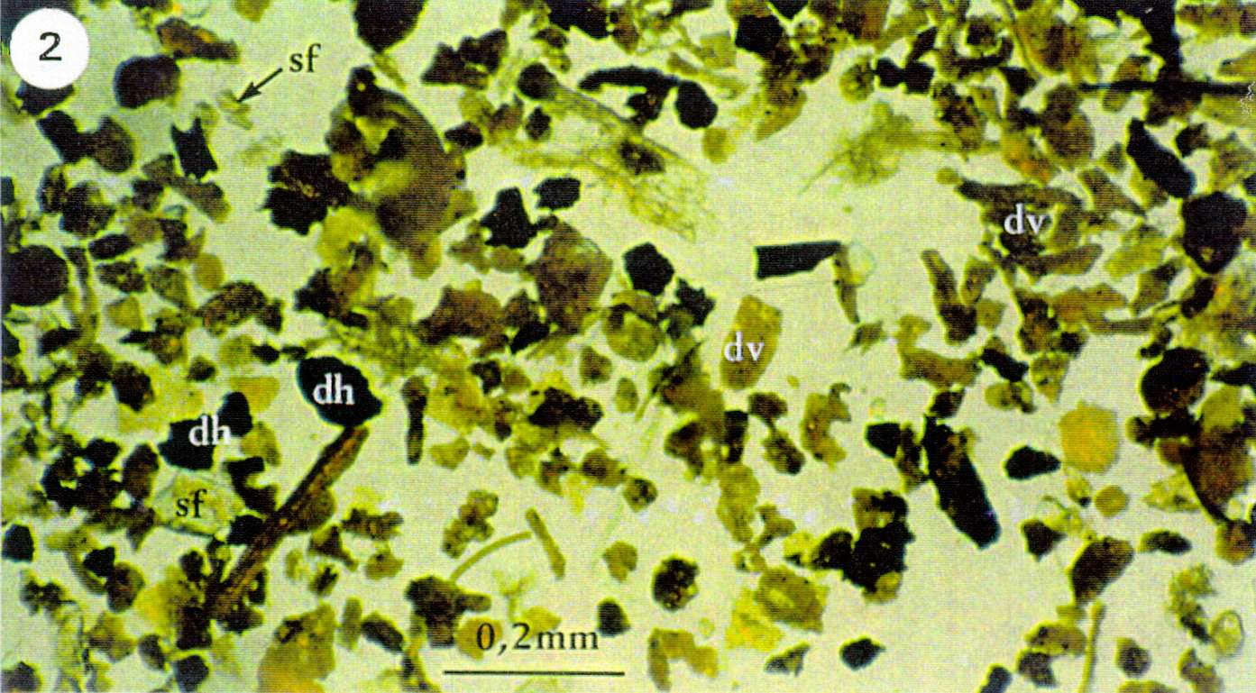
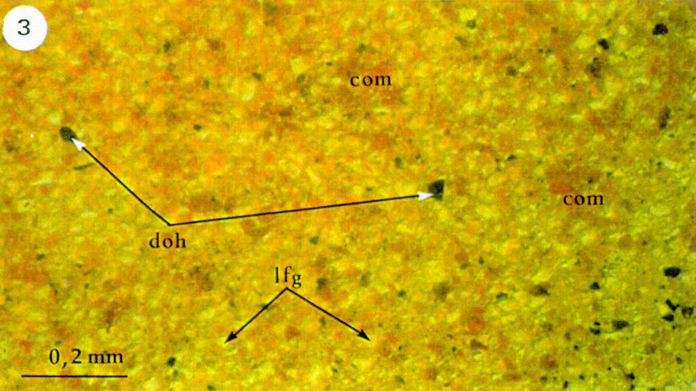
212 – 2000 μm
Prevalece fragmentos do residuo cultural recente em diferentes estágios de oxidação cuja relação C:N ∼ 20
53 – 200 μm
Prevalece fragmentos do resíduo cultural em elevado estágio de oxidação e relação C:N ∼ 16 a 20.
Foto: Dr. Christian Feller, 1994
0 – 53 μm
Prevalece a formação de complexos organo-silte (debris de fungos + resíduo cultural muito humificados, Fração 2 a 50 μm) e complexos organo-argila atuando como agente de ligação (fração 0 a 2 μm) da MO amorfa

Slide 18

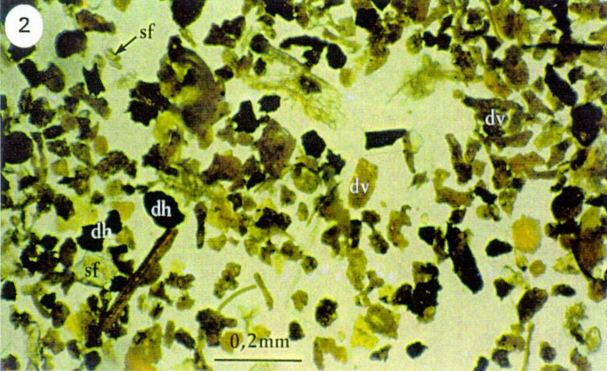
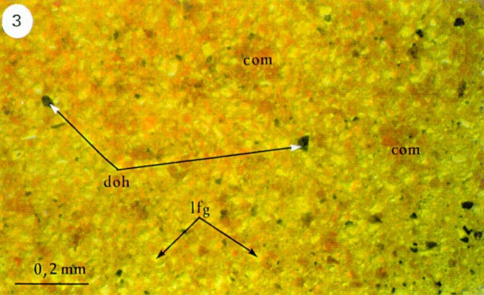
COT (Mg ha⁻¹) nas frações granulométricas da MOS em um LV argiloso na camada de 0-5 cm
9,78
7,13
6,89
4,77
2,54
2,10
1,69
1,47
1,26
VN
PC
SPD
VN
PC
SPD
VN
PC
SPD
212-2000 μm
53-212 μm
< 53 μm
Fotos cedidas por C. Feller
Fonte: Sá et al., SSSAJ v.65:1486-1499

Slide 19
PC
PD
VN
Source: Tivet, Sá, Lal, et al., 2013. Soil and Tillage Research, 126: 203-218

Slide 20
Comparison of Soil Basal Respiration of Land Use Systems:
Native field (NF), no-tillage for 22 years (NT-22) and
conventional tillage for 22 years (CT-22)
Basal Respiration, mg g⁻¹ of soil 10d⁻¹
0.0
0.5
1.0
1.5
2.0
Depth, cm
0 – 2.5
2.5 - 5
5 - 10
10 - 20
20 - 40
Source: Sá and Lal, 2009. Soil & Tillage Research, v.103:46-56

Slide 21
Análise multivariada – principal componente – para os compostos orgânicos determinados por infra-vermelho em um LV argiloso
NT
Forest
Compostos orgânicos lábeis e aromáticos
Compostos orgânicos aromáticos e Lábeis
CT
Compostos orgânicos aromáticos
Source: Tivet, Sá, Lal et al., 2013. Geoderma, v.207-208, 71-81

Slide 22
Changes in the quality of organic compounds in the to 8 to 19 mm size aggregate class under NV, CT, and NT
*
*
NT
CT
NV
Source: Tivet, Sá, Lal et al., 2013. Geoderma, v.207-208:71–81

Slide 23
Distribuição de C nas classes de agregados e o indice de humificação
Land use | Depth | Aggregate size classes (mm)
 | (cm) | 19-8 |  | 8-4 |  | 4-2 |  | 2-1 |  | 1-0.5 |  | 0.5-0.25 |  | 0.25-0.053
 |  | TOC concentration (g kg⁻¹)
NV | 0-5 | 82.05 | Aa | 75.90 | Aa | 73.57 | Aa | 71.55 | Aa | 75.97 | Aa | 75.98 | Aa | 69.17 | Aa
CT |  | 35.25 | Ca | 34.55 | Cab | 33.37 | Cbc | 32.52 | Cc | 32.67 | Cc | 32.73 | Cc | 32.50 | Cc
NT |  | 48.42 | Ba | 48.18 | Ba | 49.12 | Ba | 47.50 | Ba | 49.53 | Ba | 50.15 | Ba | 51.70 | Ba
NV | 5-10 | 49.38 | Aa | 46.18 | Aa | 45.80 | Aa | 41.87 | Aa | 42.63 | Aa | 43.05 | Aa | 41.75 | Aa
CT |  | 35.93 | Ba | 34.28 | Bab | 33.13 | Bbc | 32.23 | Bcd | 32.28 | Bcd | 32.17 | Bcd | 31.17 | Cd
NT |  | 39.08 | ABa | 38.15 | Ba | 35.18 | Ba | 34.72 | ABa | 35.93 | ABa | 37.43 | ABa | 35.75 | BCa
 |  | H_{FIL} (*10³, a.u.)
NV | 0-5 | 3.77 | Ca | 3.99 | Ca | 3.76 | Ca | 4.11 | Ca | 3.66 | Ca | 3.85 | Ca | 3.69 | Ca
CT |  | 9.43 | Aa | 9.01 | Aab | 8.50 | Ab | 9.01 | Aab | 8.92 | Aab | 8.69 | Ab | 8.82 | Aab
NT |  | 6.49 | Ba | 6.68 | Ba | 5.59 | Bab | 5.82 | Bab | 6.31 | Bab | 5.86 | Bab | 5.37 | Bb
NV | 5-10 | 6.90 | Ba | 7.21 | Ba | 6.41 | Ba | 7.50 | Aa | 7.41 | Aa | 7.20 | Aa | 6.86 | Ba
CT |  | 9.27 | Aab | 9.54 | Aa | 8.52 | Ac | 8.88 | Abc | 9.11 | Aab | 8.65 | Abc | 9.25 | Aab
NT |  | 8.40 | Aa | 8.74 | ABa | 8.21 | Aa | 8.44 | Aa | 9.13 | Aa | 8.51 | Aa | 8.03 | ABa
Fuente: Tivet, Sá, Lal et al., 2013 (Geoderma, v.207-208:71–81)

Slide 24
Fluorescence spectra
PG site: fragmented shape
LRV site: smooth and regular shape
80-100 cm
80-100 cm
0-5 cm
0-5 cm
Shift toward longer wavelength might reflect highest content of condensed aromatic rings, high degree of conjugation, and organo-mineral linkages.
At depth, greater proportion of aromatic C, conjugated macromolecules.
Tivet; Sá; Lal, et al., Geoderma, 2013. v.207-208: 71-81

Slide 25
Short-term (1 yr) assessment of Labile, Particulate and mineral associate organic C in a long-term tillage experiment
CNT
CNT
CT
CT
○ CNT
❒ NTch
 MT
 CT
Sá, Tivet, Lal et al., 2014. Soil Tillage and Research, v.136: 38 – 50

Slide 26
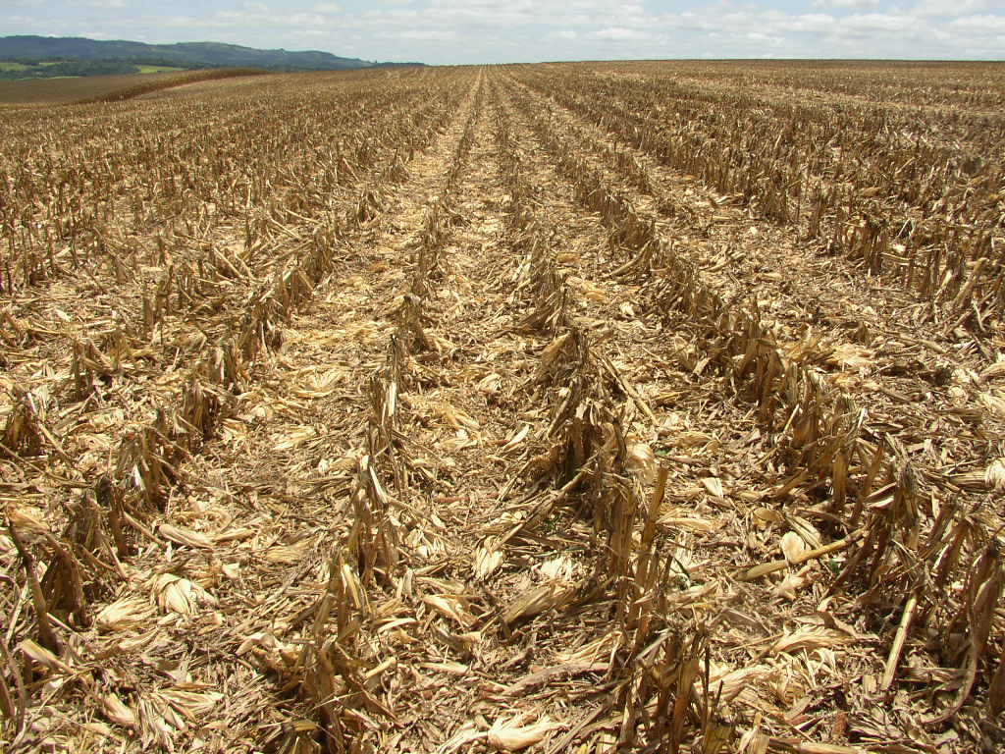
Conversão e distribuição do C–resíduos culturais para os compartimentos da MOS e perdas via oxidação pela microbiota
Tx. de conversão:
C-resíduos para C-solo
Sub-tropical = 14 a 26,4%
Tropical = 11 a 20,5%
CO₂
CO₂
Sinop-MT 0.857 ton 13° SL
CO₂
Saída de 0.736 ton
Prv. Lst - MT 0.841 ton 16° SL
Adição de 1.0 ton de de C via palhada
Ponta Grossa 25° LS
Compartimentos da MOS
0.044
0.06
0.16
Microbiota
Substancias não húmicas
Substâncias húmicas
C lábil + estável (0.22 ton)
Fonte: Sá et al. SSSAJ 2001; Sá et al., Edafologia 2006; Tivet et al., 2013, Soil Tilage Research; Sá et al., 2014, Soil and Tillage Research; Sá et al.,2015, Land Degradation and Development

Slide 27
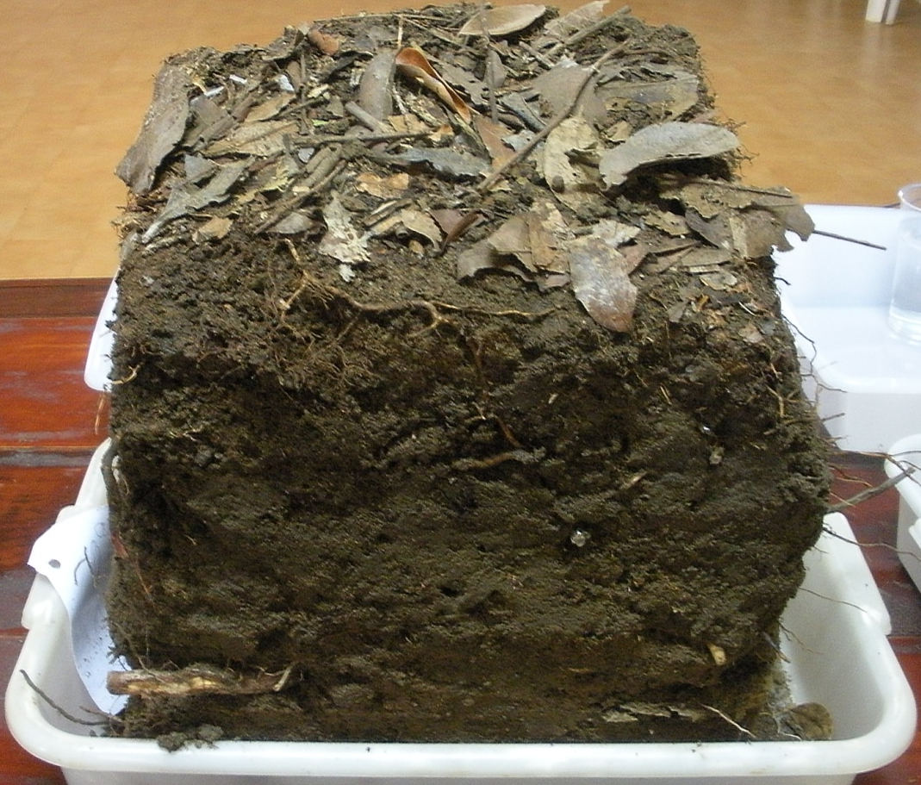
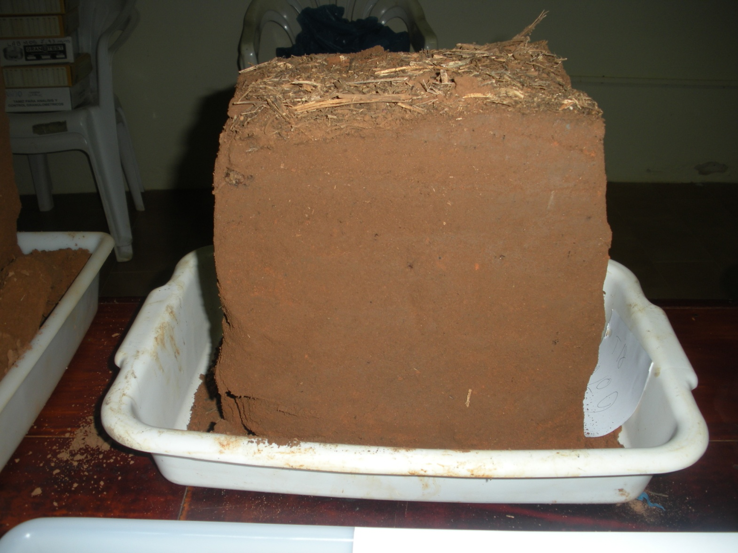
Perda de C orgânico Total devido ao preparo convencional contínuo por 9 anos (Lucas do Rio Verde, MT – Estação experimental da FRV )
50,8%
18,1%
14,5%
21,4%
17,1%
Vegetação nativa
15,0%
PC soja contínua
Perda total em relação a VN = 20,1%

Slide 28
Impacto do preparo do solo associado ao monocultivo na perda de C em região Temperada, Sub-tropical e Tropical
Anos de preparo
0
50
0
20
0
10
0
5
0
Saskatoon
48%
Pergamino
24%
Cerrado – GO, 35%
Perdas de C (%)
Ponta Grossa
35 %
50
Missouri
58 %
C. Sarmiento
60%
Cerrado – MT, 69%
100
Canada - USA
Trigo contínuo
Campbell & Souster, 1982; Mann, 1985
52 and 42° N Latitude
Argentina
Trigo contínuo
Brasil
Soja contínua
Brasil
Soja-Trigo
Michelena, 1989; Casas, 1998
32° S Latitude
Resck, 1998
Seguy & Bouzinac, 2002
13 to 16° S Latitude
Sá et al., 2001
25° S Latitude
0.96 a 1.2% ano⁻¹
1.2 a 3.0% ano⁻¹
3.5% ano⁻¹
7 a 13.8 % ano⁻¹
Temperada
Temperada/subtropical
Subtropical/Tropical
Tropical

Slide 29
Taxa de perda de C devido ao preparo convencional em região tropical
Local | Tipo de | _{COT medido} | Adição | Taxa anual de | Taxa anual
 | Manejo | t₁ | t₂ | C anual | Decomp. | Sequestro
------------ Mg ha⁻¹ ----------
---%---
-- Mg ha⁻¹ --
CV | PC-S | 18.12 | 17.04 | 1.15 | 4,60 | - 0.54
1450 mm
LRV | PC-S | 48.30 | 43.70 | 0.97 | 3,10 | - 0.93
1950 mm
Snp | PC-S | 48.68 | 43.70 | 0.92 | 5,60 | - 1.25
2150 mm
CV = Campo Verde-MT; LRV = Lucas do Rio Verde-MT; SNP = Sinop-MT
Sá et al., 2006 – Edafologia, v. 13, 139-150

Slide 30
Balanço e taxa de sequestro de C em função do manejo do solo associado ao sistema de produção em PD
Local | Tipo de | _{COT medido} | Adição | Taxa anual de | Taxa anual
 | Manejo | t₁ | t₂ | C anual | Decomp. | Sequestro
------------- Mg ha⁻¹ ------------
---- % -----
-- Mg ha⁻¹ --
CV | PC-S | 18.12 | 17.04 | 1.15 | 4,60 | - 0.54
 | PD-S/Els+Crt | 28.47 | 32.05 | 9.39 | 1,40 | 1.79
 | PD-S/ Sgh+Brq+Crt | 30.66 | 35.03 | 9.69 | 1,10 | 2.18
LRV | PC-S | 48.30 | 43.70 | 0.97 | 3,10 | - 0.93
 | PD-S/Els+Crt | 55.80 | 65.10 | 7.42 | 0,70 | 1.86
 | PD-S/ Sgh+Brq+Crt | 58.30 | 68.80 | 7.91 | 0,60 | 2.10
Snp | PC-S | 48.68 | 43.70 | 0.92 | 5,60 | - 1.25
 | PD-S/Els+Crt | 40.30 | 47.20 | 10.03 | 1,00 | 1.73
 | PD-S/Tifton | 43.02 | 53.40 | 12.82 | 1,20 | 2.60
Sá et al., 2006 – Edafologia, v. 13, 139-150

Slide 31
Quantidade de C e o equivalente em palhada para manter o sistema plantio direto em equilíbrio e para acumular C em região tropical

Slide 32
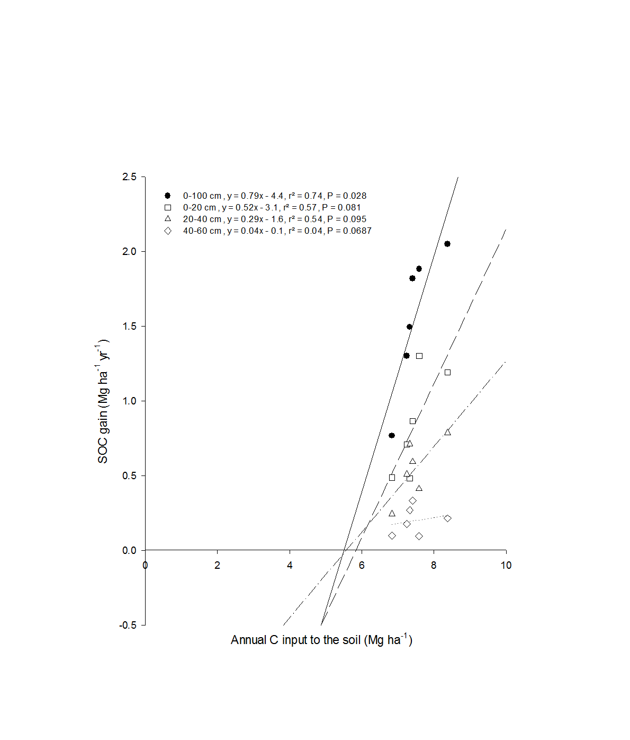
Quantidade mínima de palhada para tornar o balanço de C no solo positivo
Lucas do Rio verde, Sinop e Campo Verde - MT
16,9 ton/ha
Ponto de equilíbrio
18,6 ton/ha
5.3 a 6 ton de C / ha
As regiões LRV, Sinop e Campo Verde, necessitam de 11.7 a 13.3 ton/ha de palhada para manter o equilíbrio
Fonte: Sá et al., 2015. Land Degradation and Development, 26:531-643

Slide 33
Quantidade de C e o equivalente em palhada para manter o sistema plantio direto em equilíbrio e para acumular C em região sub-tropical (Região dos Campos Gerais, PR)

Slide 34
Dinâmica da matéria orgânica em experimento de longa duração (implantado em 1989) sobre sistemas de manejo do solo (Amostragem em 2002, 2003 e 2004)
Sistema de | Adição anual | C oxidado | Balanço de C | Necessidade de C
Manejo | de C (AA) | (K₂* Est. C) | dC/dt ≠ 0 | dC/dt = 0 | (AA – dC/dt = 0)‡
 |  | (Perdas) | (no período) | (no equilíbrio) | C excedente
 | ------------------------------------- Mg C ha⁻¹ ano⁻¹ --------------------------------------------
PC | 5,56 | 1,68 | - 0,20 | 6,23 | - 0,67
PM | 5,99 | 1,14 | 0,45 | 4,50 | 1,49
PDe | 6,37 | 0,99 | 0,70 | 4,10 | 2,27
PDc | 6,90 | 0,84 | 0,99 | 3,62 | 3,28
---------------------------------- Mg palhada ha⁻¹ ano⁻¹ ------------------------------------
PC | 12,38 |  |  | 13,84 | - 1,46
PM | 12,62 |  |  | 10,00 | 2,62
PDe | 12,99 |  |  | 9,00 | 3,99
PDc | 13,12 |  |  | 8,04 | 5,08
Fonte: Sá et al., 2008 (Dinâmica da Matéria Orgânica nos Campos Gerais. In: Santos, G.A. (Ed.). Et al., Fundamentos da Matéria Orgânica do Solo: Ecossistemas tropicais & subtropicais. 2 ed.

Slide 35
Dinâmica da matéria orgânica em experimento de longa duração (implantado em 1989) sobre sistemas de manejo do solo (Amostragem em 2014 e 2015)
Sistema de | Adição anual | C oxidado | Balanço de C | Necessidade de C
Manejo | de C (AA) | (K₂* Est. C) | dC/dt ≠ 0 | dC/dt = 0 | (AA – dC/dt = 0)‡
 |  | (Perdas) | (no período) | (no equilíbrio) | C excedente
 | ------------------------------------- Mg C ha⁻¹ ano⁻¹ --------------------------------------------
PC | 4,47 | 2,01 | - 0,82 | 7,22 | - 2,75
PM | 5,43 | 1,24 | 0,36 | 4,86 | 0,57
PDe | 5,32 | 0,84 | 0,50 | 3,41 | 1,91
PDc | 5,89 | 0,69 | 0,80 | 2,95 | 2,94
---------------------------------- Mg palhada ha⁻¹ ano⁻¹ ------------------------------------
PC | 10,45 |  |  | 16,03 | - 5,59
PM | 12,07 |  |  | 10,79 | 1,28
PDe | 11,82 |  |  | 7,57 | 4,25
PDc | 13,07 |  |  | 6,56 | 6,52
Sá et al., Field Crop Research, 2016 (under review)

Slide 36
Balanço de C em sistemas de manejo do solo em um experimento de longa duração (implantação 1988).
Sistema | Periodo | Seq. de culturas |  |  | Produção de grãos |  |  | C anual | COT | Taxa | Perda | COT | COT | Balanço COT
Manejo | avaliado | Inverno | Verão |  | Inverno | Verão |  | adicão | Humif. | Dec.‡ | C | Estoq | Sequest. | Media 4 anos
 |  |  |  |  | --------------------- Mg ha⁻¹ ------------------- |  |  |  |  | ano⁻¹ | --------------------- Mg ha⁻¹ ---------------------
PC | 2002 | Av. preta | Soja |  | 0.00‡‡ | 3.09 |  | 2.94 | 0.78 | 0.033 | 2.047 | 62.02 | - 1.27
 | 2003 | Av. br. | Milho |  | 0.00 | 9.67 |  | 8.60 | 2.28 |  | 2.005 | 60.75 | 0.27
 | 2004 | Trigo | Soja |  | 3.15 | 3.57 |  | 3.08 | 0.82 |  | 2.014 | 61.02 | - 1.20
 | 2005 | Av. preta | Soja |  | 0.00 | 3.88 |  | 3.28 | 0.87 |  | 1.974 | 59.83 | - 1.11 | - 0.82
PDc | 2002 | Av. preta | Soja |  | 0.00 | 3.21 |  | 3.31 | 0.88 | 0.010 | 0.674 | 67.40 | 0.20
 | 2003 | Av. br. | Milho |  | 0.00 | 10.49 |  | 11.07 | 2.93 |  | 0.676 | 67.60 | 2.26
 | 2004 | Trigo | Soja |  | 3.24 | 3.76 |  | 4.19 | 1.11 |  | 0.699 | 69.86 | 0.41
 | 2005 | Av. preta | Soja |  | 0.00 | 4.56 |  | 3.88 | 1.03 |  | 0.703 | 70.27 | 0.33 | 0.80
Sá et al., Field Crop Research, 2016 (under review)

Slide 37
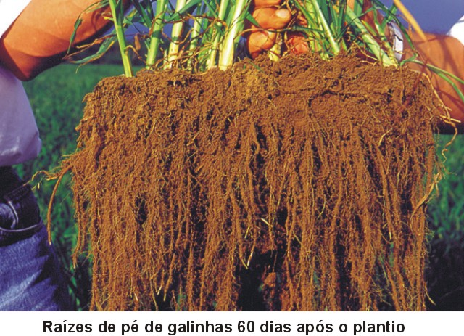
Eleusine coracana – Foto cedida por: Lucien Séguy

Slide 38
Recuperação da agregação
Raízes finas penetram nos poros e causam o secamento ao redor das raizes.
Compressão
Argila dispersa
Reorientação e compressão
Reorganizam as partículas de argila com a compressão e estabilizam com os polissacarideos excretados pelos microrganismos e as raízes.

Slide 39
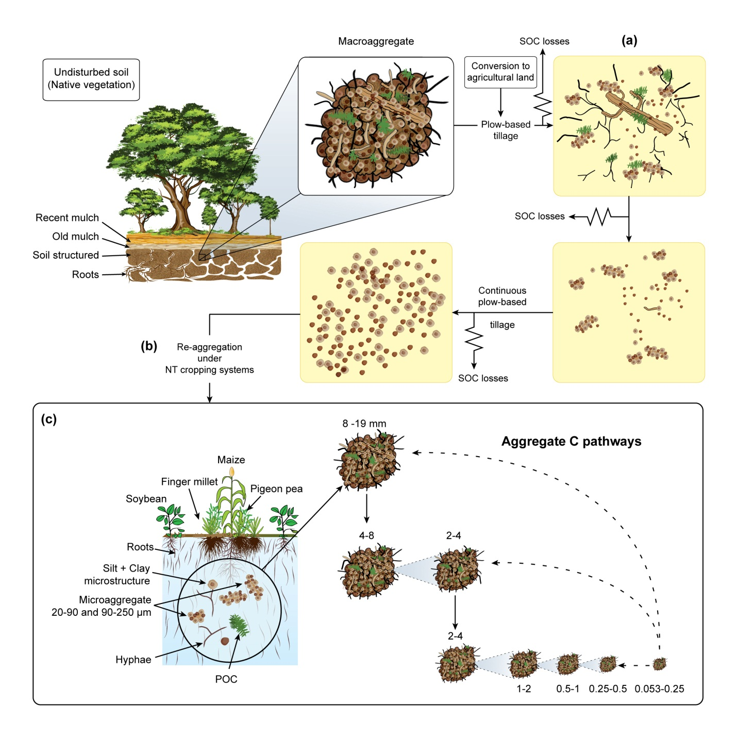
Source: Tivet, Sá, Lal,. et al., 2013. Soil and Tillage Research, v. 126, 203-218.
Diversity

Slide 40
Fungi hyphae
Fungi hyphae
The microbial community, specially fungi, enhance and embrace dispersed particles creating the small microaggregates to build macroaggregates
Kaolinite
Iron oxides grouped with Kaolinite
Source: Tivet, Sá, Lal et al., 2013. Geoderma, v.207-208:71–81

Slide 41
Agregado de 8 – 19 mm del monte camada 0-5 cm
Source: Tivet, Sá, Lal et al., 2013 (Geoderma, v.207-208:71–81)
Agrupamento de
Óxidos de ferro
Hifas del fungo
kaolinita
Microporos
Agrupamento de Óxidos de ferro
e kaolinita
Planos de fraqueza.

Slide 42
Agregado de 8 – 19 mm del monte camada 0-5 cm
Source: Tivet, Sá, Lal et al., 2013 (Geoderma, v.207-208:71–81)

Slide 43
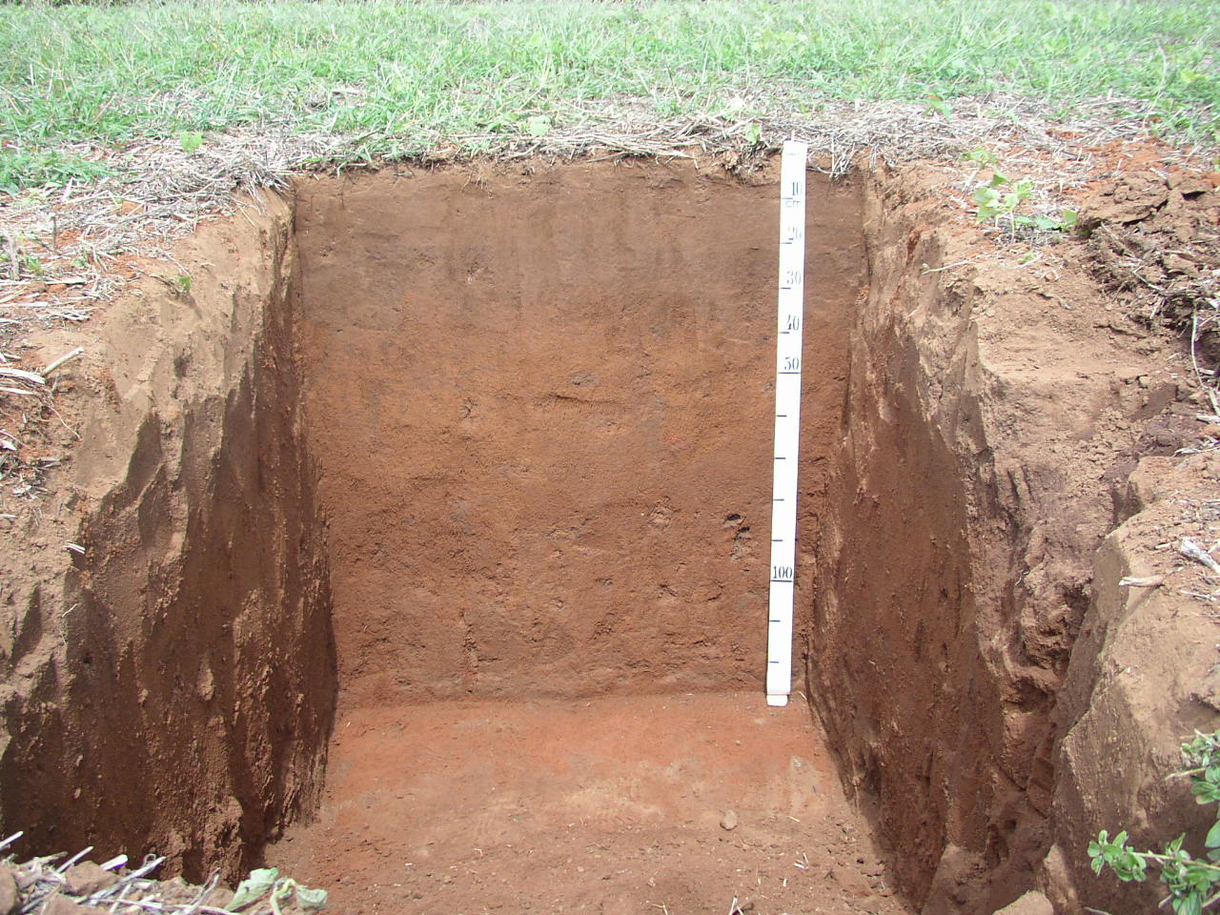
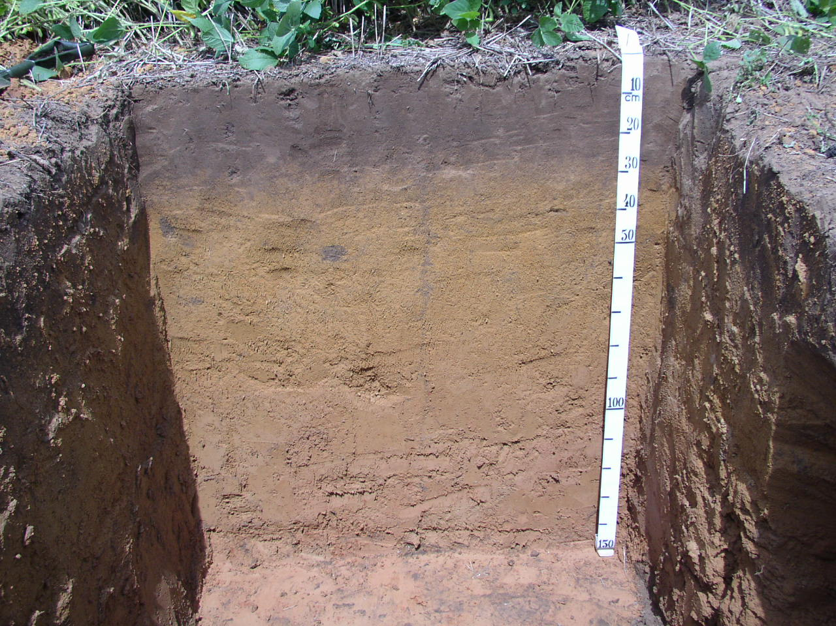
Recuperação da estratificação do C no solo em resposta a duração do plantio direto
PC
PD
27 g kg⁻¹
5 cm
55 g kg⁻¹
25 g kg⁻¹
10 cm
43 g kg⁻¹
15 cm
Fonte: Sá and Lal, 2009. Soil and Tillage Research, 103:45-56
23 g kg⁻¹
32 g kg⁻¹
19 g kg⁻¹
25 cm
19 g kg⁻¹
12 g kg⁻¹
40 cm
11 g kg⁻¹
8 g kg⁻¹
50 cm
8 g kg⁻¹
25 anos
25 anos

Slide 44
Estratificação do C no perfil
PD
PD
31 g kg⁻¹
5 cm
55 g kg⁻¹
27 g kg⁻¹
10 cm
43 g kg⁻¹
25 g kg⁻¹
15 cm
32 g kg⁻¹
20 g kg⁻¹
25 cm
19 g kg⁻¹
12 g kg⁻¹
40 cm
11 g kg⁻¹
8 g kg⁻¹
50 cm
8 g kg⁻¹
Source: Sá and Lal, Soil & Tillage Research, 2009
Sem Rotação
Tr-Sj
Com Rotação
Tr-Sj/Ap-Sj/Ap-Mlh
25 anos
25 anos

Slide 45
Coeficiente de correlação em macroagregados (8-19 mm) coletados na
camada de 0-5 cm em um LV argiloso
Correlação | Doses de Calcário (Mg ha⁻¹)
 | 0+0 | 6+0 | 0+3 | 6+3 | Média
Ca x C | 0,72 | 0,89 | 0,92 | 0,94 | 0,87
Mg x C | 0,74 | 0,92 | 0,95 | 0,68 | 0,82
K x C | 0,61 | 0,75 | 0,91 | 0,52 | 0,70
Fe x C | -0,04 | 0,37 | -0,47 | 0,16 | 0,00
Al x C | -0,12 | 0,76 | 0,92 | 0,15 | 0,43
Briedis, Sá, Caires et al., 2012. Geoderma, v.170:80-88

Slide 46
Ganho de C devido ao uso do calcário Incorporado (IL) e em superfície (SL) em resposta a doses de gesso em plantio direto de longa duração (15 anos).
Fonte: Inagaki, Sá, Caires, et al., 2016. Agric. Ecos. Environment, 231:156-165

Slide 47
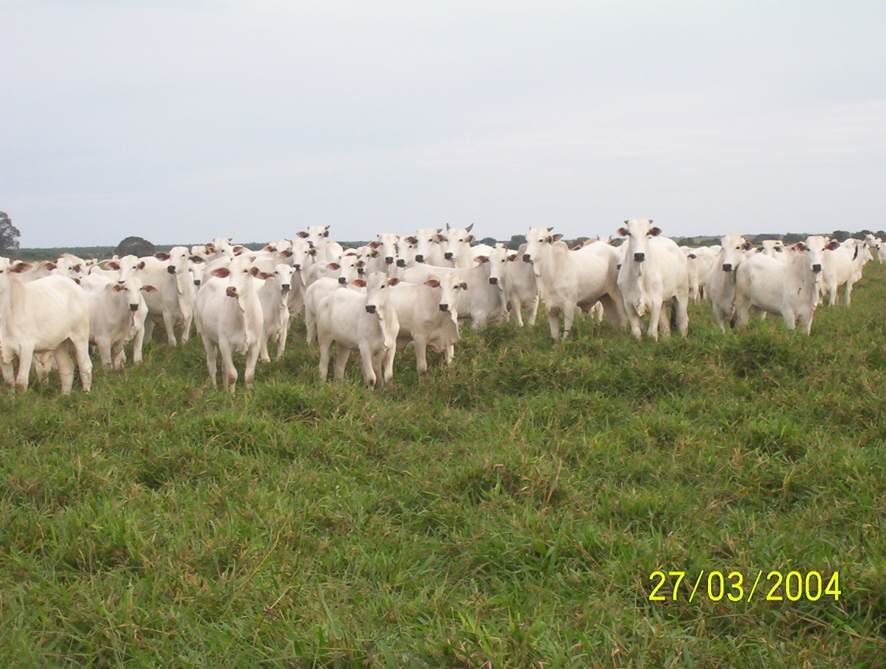
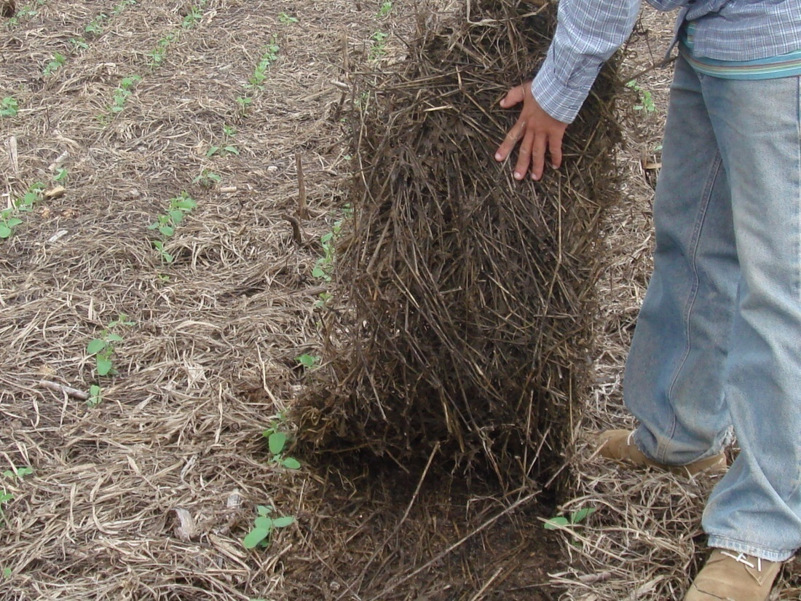
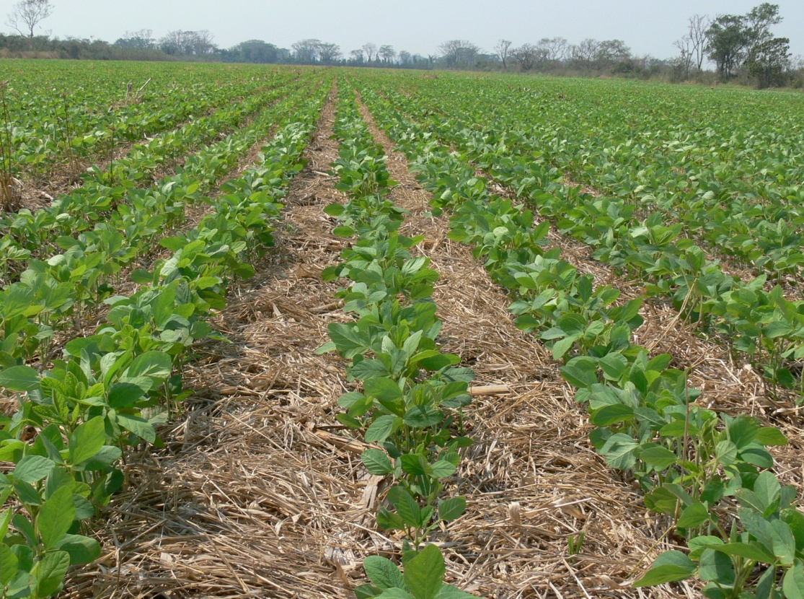
Intensificação da rotação de culturas
O objetivo da intensificação da rotação de culturas é o “fechamento das janelas” que ocorrem entre a estação chuvosa e o período seco para manter o solo permanentemente coberto usando culturas para cobertura do solo combinadas com culturas comerciais.

Slide 48
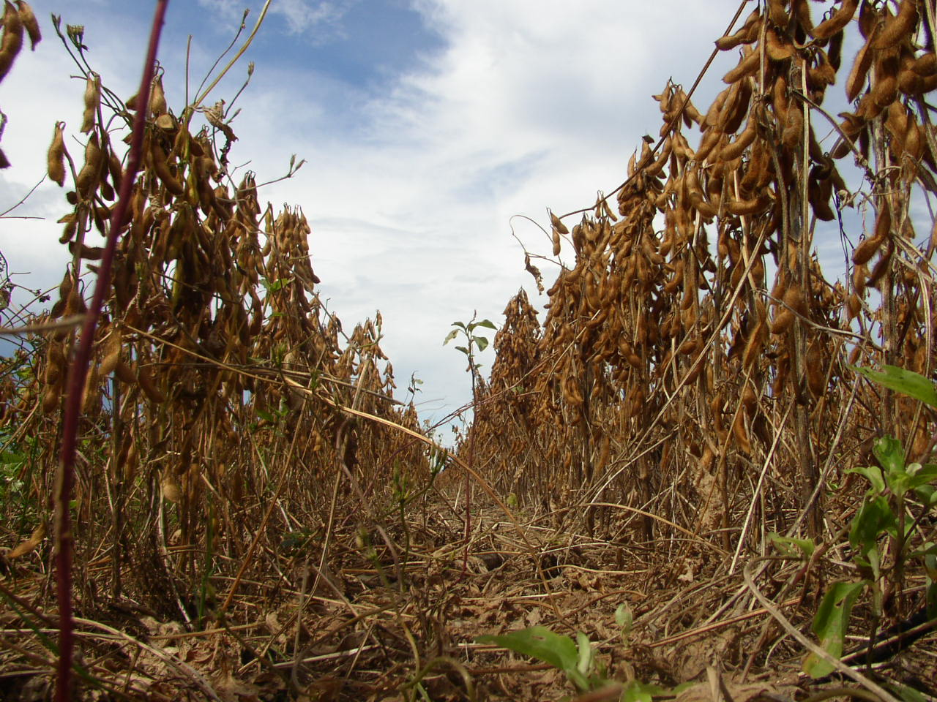
Período de Chuvas
Período Seco
Período de Chuvas
Período Seco
Período de Chuvas
Período Seco
S
O
N
D
J
F
M
A
M
J
J
A
S
O
N
D
J
F
M
A
M
J
J
A
S
O
N
D
J
F
M
A
M
J
J
A
S
Soja Precoce
Milho Safrinha
Palha Milho
Soja Ciclo medio
Sorgo granífero + crotalaria
Reb. Sorgo
Soja Ciclo medio
Milheto Sobre semeadura
Soja Ciclo médio
Milho Safrinha + Braquiária
Cobert. + Palha Brq.
Soja Ciclo medio
Sorgo granífero + crotalaria
Reb. Sorgo
Soja Ciclo medio
Milho Safrinha + Braquiária
Soja Ciclo medio
Sorgo granífero + Crotalaria
Reb. Sorgo
Soja Ciclo medio
Milho Safrinha
Palha Milho
Soja Precoce
Milho Safrinha + Braquiaria
Soja Ciclo médio
Milheto Sobre-semeadura ou Pousio + MPC
Soja Ciclo precoce
Milho Safrinha + Braquiária
Palha Milho
Soja Precoce
Milho Safrinha + Braquiaria
Soja Ciclo medio
Produção média anual de palhada ≡ 12,5 a 14 ton/ha

Slide 49
C sequestrado no perfil de 0-100 cm em resposta a adição de C pela palhada (2009 a 2013) em um Latossolo em região tropical (Camboja – Asia)
Taxa de conversão de C da palhada em C no solo = 19%
Fonte: Hok, Sá et al., Agric. Ecos. Envir., 2015

Slide 50
Taxa de Sequestro de C (0-5 cm) para três sistemas de plantio direto (RcCS = Rice cropping system; SbCS = Soybean cropping system; and CsCS = Cassava cropping system)
Location: 8° 00´ SL
Adição de C
2.84 ton de C
6.35 ton de C
6.1 ton de C
6.7 ton de C
Fonte: Hok, Sá et al., Agric. Ecos. Environment, 2015

Slide 51
Soil resilience restoration in response of C-input by NT cropping systems
Location: 13° 00´ SL
Location: 13° South Latitude
Source: Sá, Séguy, Tivet, Lal et al., 2015 - Land Degradation & Development, v.26:531-543

Slide 52
SOC stock increase x Yield
Location: 13° 00´ SL
=
18,6
Ton/ha
palha
=
8,9
Ton/ha
palha
O aumento de 1 ton de C aumenta 28 kg soja/ha
Source: Sá, Séguy, Tivet, Lal et al., 2015 - Land Degradation & Development, v.26:531-543

Slide 53
Soil resilience in reponse to SOC stock increase
Location: 13° 00´ SL
NT1
7.60
NT5
8.38
C-input
NT2
7.25
NT6
7.41
NT3
6.84
NT4
7.34
CT
4.01
C-input
Source: Sá, Séguy, Tivet, Lal et al., 2013 - Land Degradation & Development, v.26:531-543

Slide 54
Desafios para o futuro no PD
Fonte: Briedis, Sá, Lal et al. 2016 (Catena, 147, 638-649)

Slide 55
0-20 cm
20-40 cm
40-100 cm
Ganho e perda de C em resposta a adição de C-resíduo em um estudo de incubação (30 meses) em solos coletados
de parcelas sob plantio direto de experimentos
de longa duração
SOC stock gain or loss (Mg ha⁻¹)
Fonte: Briedis, Sá, Lal et al. 2016 (Catena, 147: 638-649)
0
18
36
72
Mg C ha⁻¹

Slide 56
Ganho e perda de C (Frações lábeis e associadas aos minerais) em solos coletados de parcelas sob preparo convencional e plantio direto de
experimentos de longa duração

Slide 57
CT
NT
CT = 3,07 Mg C ha⁻¹ yr⁻¹
PG site
NT = 4,15 Mg C ha⁻¹ yr⁻¹
SOC stock gain and losses of the isolated fractions at Ponta Grossa (PG), Londrina (LDN) and Lucas do Rio Verde (LRV) sites in the 0-100 cm layer compared with SOC stock of native vegetation. The heavy horizontal red line (passing through 0.0 Mg ha⁻¹) represents the SOC stock of native vegetation.
LDN site
CT = 3,41 Mg C ha⁻¹ yr⁻¹
SOC stock gain or losses (Mg ha⁻¹)
NT = 3,51 Mg C ha⁻¹ yr⁻¹
Fonte: Briedis, Sá, Lal et al. 2016 (Agric. Ecos. & Env., under review)
CT = 4,01 Mg C ha⁻¹ yr⁻¹
NT = 7,60 Mg C ha⁻¹ yr⁻¹
LRV site
cPOM
LF
iPOM
H-
dMin-C
NH-dMin-C
H-
µMin-C
NH-µMin-C
Labile fractions
Mineral associated fractions

Slide 58
SOC saturation level for the mineral associate organic C (Σ-MAOC) fraction. Lines represent the C saturation model (exponential rise to maximum – asymptotic) assessed between the SOC content of the bulk soil with the SOC content of Σ-MAOC fraction.
Fonte: Briedis, Sá, Lal et al. 2016 (Agric. Ecos. & Env., under review)

Slide 59
Perda de C nas frações lábeis da MOS (> 53 μm) em 7 a 14 dias após a operação de grade niveladora para cobrir as sementes de aveia preta e milheto em áreas sob SPD contínuo há 20 anos (PG) e 5 anos (Pv. Lst)
Prof. | Estoque de C |  |  |  |  |  | Perda de C
 | Antes |  |  | Após |  |  | (Após - Antes)
cm | PG | PvL |  | PG | PvL |  | PG | PvL
 | --------------------------- ton/ha -----------------------------
0-2,5- | 4,64 | 3,61
2,5-5 | 3,14 | 2,13
0-5 | 7,78 | 5,74
3,99 | 2,91
2,89 | 1,82
6,88 | 4,73
- 0,65 | - 0,70
- 0,25 | - 0,31
- 0,90 | - 1,01
Fonte: Sá et al., 2016. Soil and Tillage Research (em revisão)

Slide 60
Balanço aparente de C em função do uso de grade niveladora para cobrir a semente de Aveia preta e Milheto
Componentes do Balanço | Aveia Preta |  | Milheto
 | ------------------ ton/ha -----------------
MS (P. aérea) | 3,30 |  | 5,20
MS (Raiz) | 1,05 |  | 1,25
MS (PA + Raiz) | 4,35 |  | 6,05
C adicionado | 1,96 | 2,7
C das culturas transformado em C orgânico do solo | + 0,52 | + 0,60
Perda devido a grade (após 7 dias) | - 0,90 | - 1,01
Balanço Geral | - 0,38 | - 0.41

Slide 61
Para compensar a perda de C devido ao uso da grade niveladora para COBRIR as sementes de aveia preta e milheto, será necessário produzir 7,4 ton/ha e 10,9 ton/ha de palha, respectivamente

Slide 62
O uso da grade niveladora no plantio direto deve ser ELIMINADA!

Slide 63
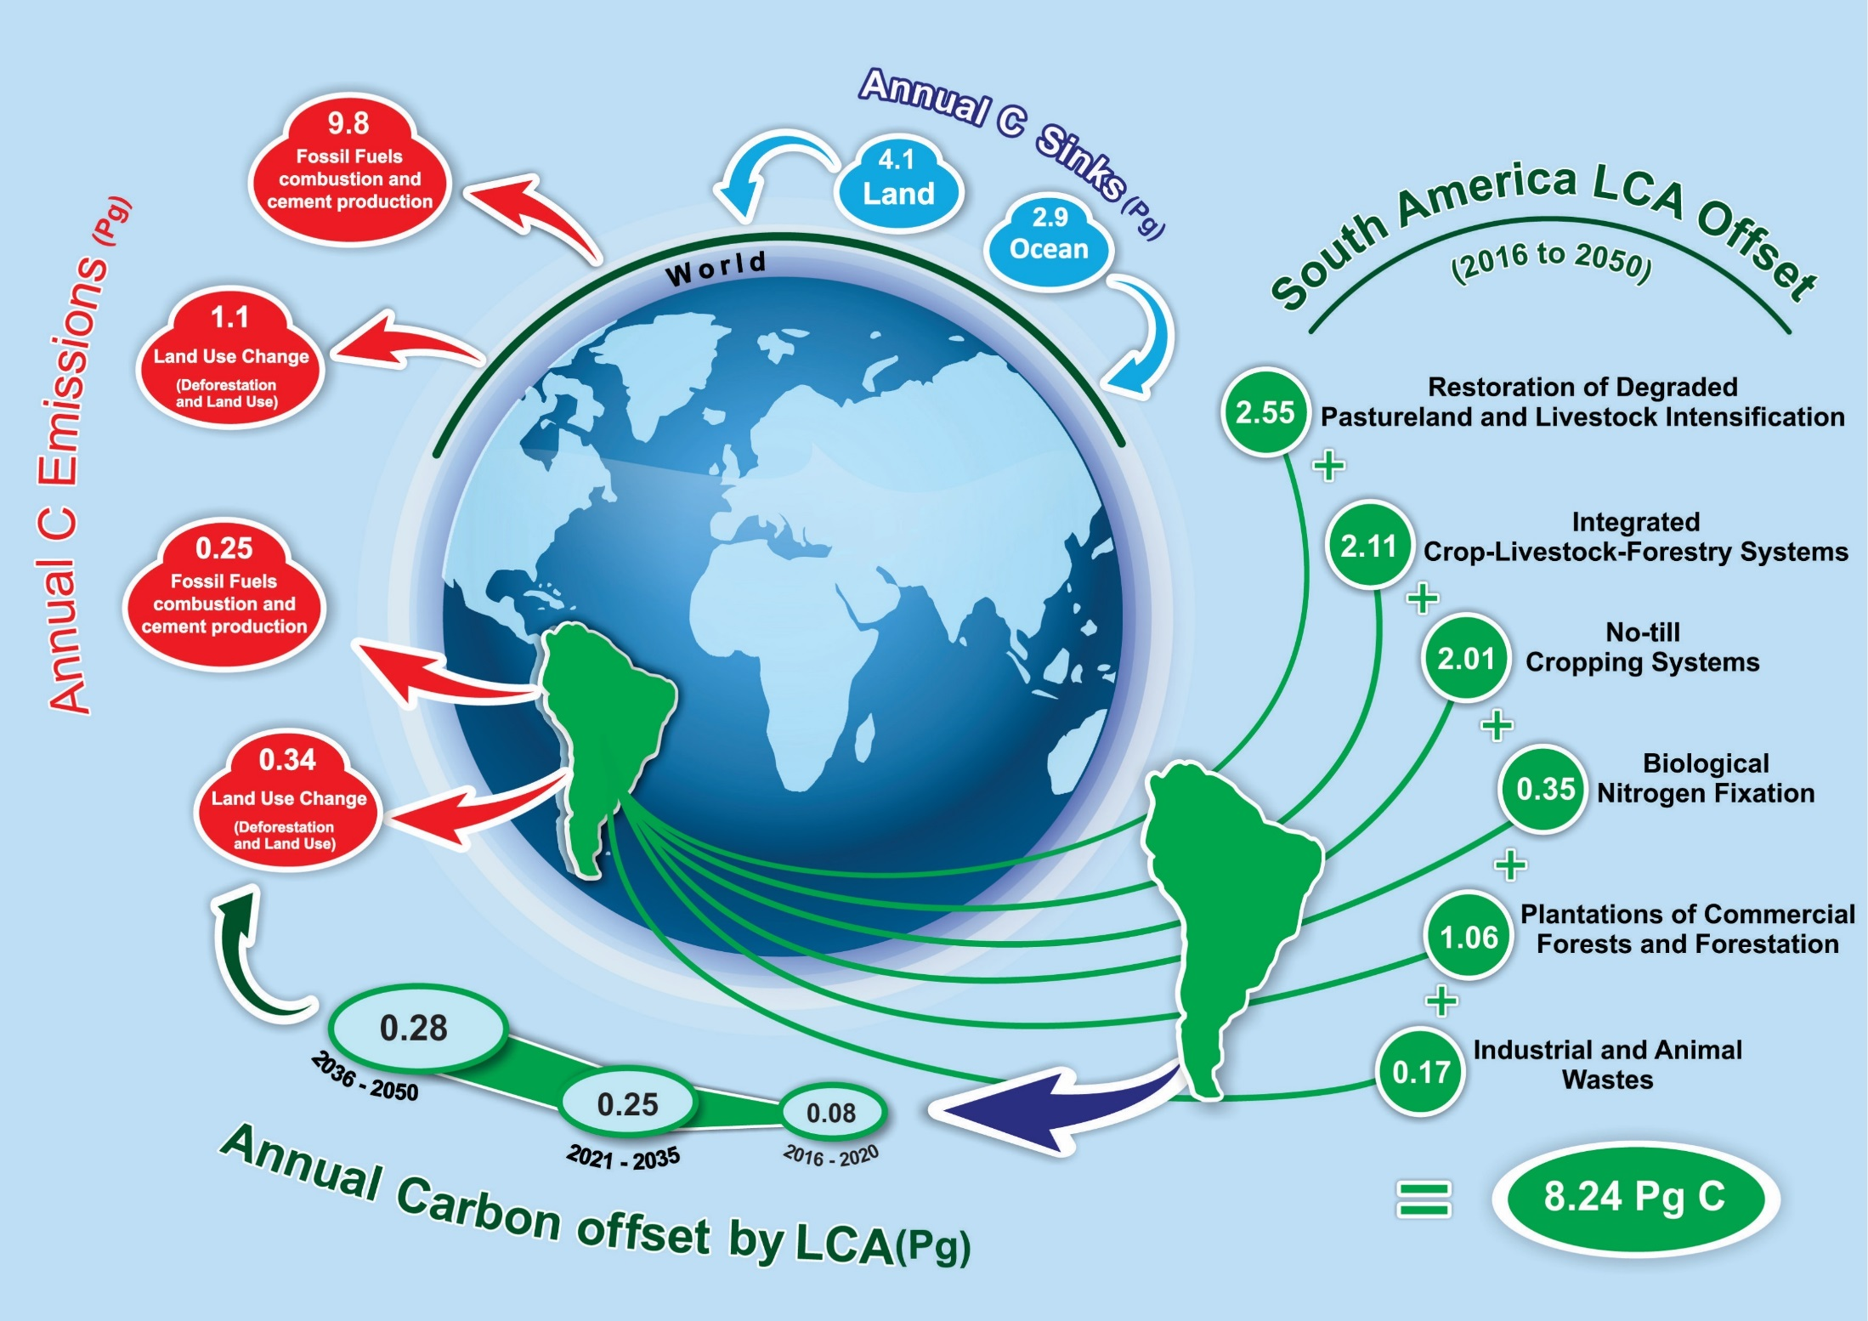
24,5%
Fonte: Sá, Cerri, Lal, et al., 2016. Environment International (accepted with minor revision)

Slide 64
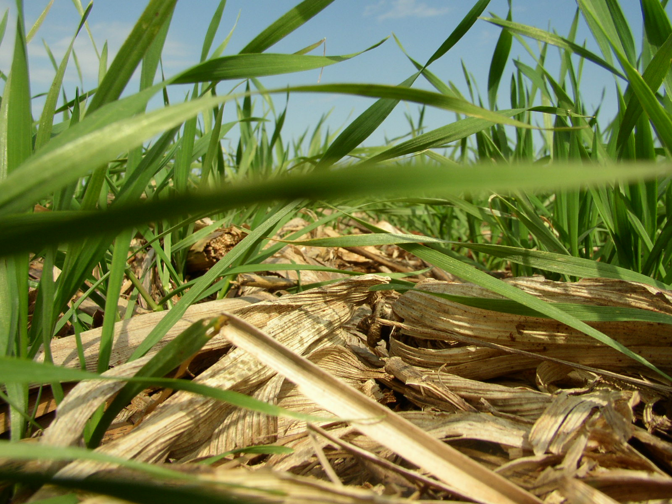
Soil resilience restoration
C
Decrease Oxidation
Aggregates Protection
Diversity biomass-C input (Above and Belowground)
No-till cropping systems

Slide 65
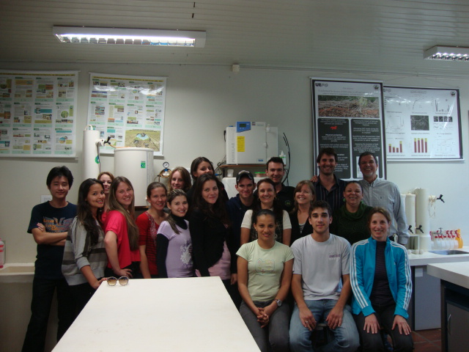
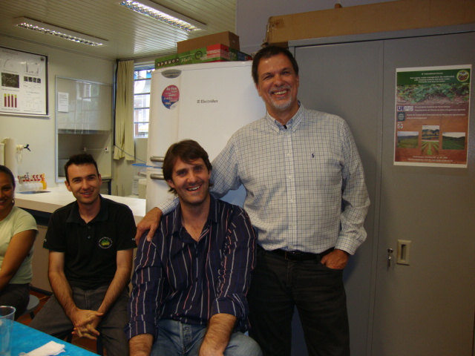
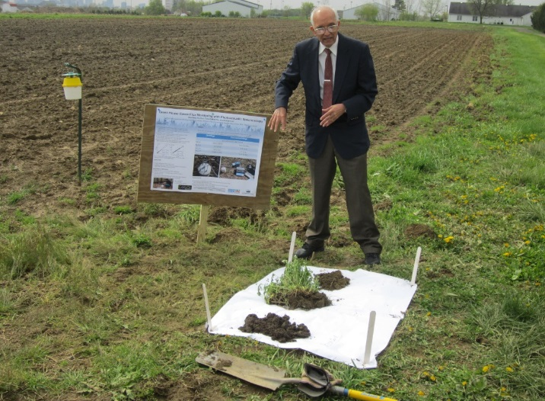
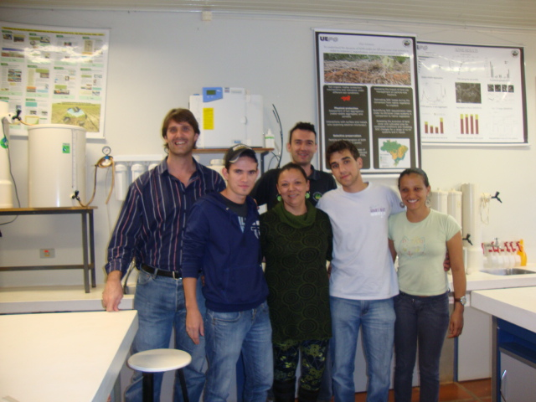
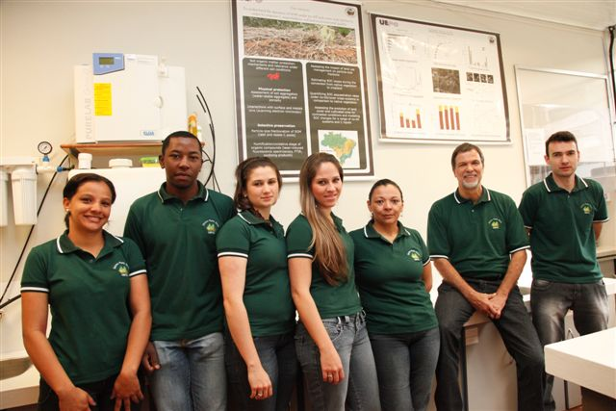
Equipe do LABMOS
Dr. Rattan Lal
Obrigado

